Slide 1
本章主要内容
I/O系统的组成
I/O控制方式
缓冲管理***
设备分配
I/O软件原理
磁盘管理

Slide 2
9.1 I/O系统带的组成
在一个计算机系统中，除了需要直接用于I/O和存储信息
的设备外，还需要有相应的设备控制器，在大、中型计算机
系统中，还要有I/O通道，由这些设备和相应的总线构成了
I/O系统。

Slide 3
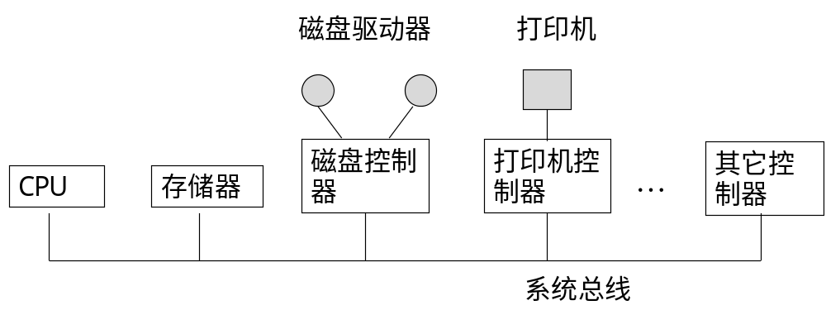
9.1 I/O系统带的组成
9.1.1 I/O系统的结构
(1)微机I/O系统
图9-1 总线型I/O系统结构

Slide 4
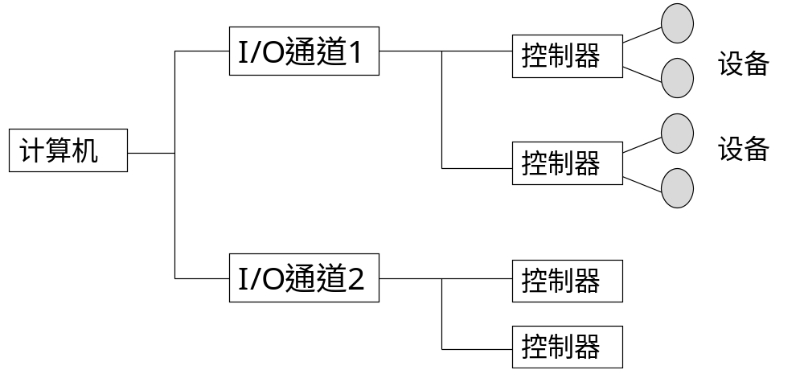
9.1 I/O系统带的组成
9.1.1 I/O系统的结构
(2)主机I/O系统
图9-2 具有通道的I/O系统结构

Slide 5
9.1 I/O系统带的组成
9.1.2 I/O设备的分类
(1)按传输的速率分类
①低速设备：键盘鼠标，几个字节-几百字节/秒
②中速设备：打印机，数千~数十千字节/秒
③高速设备：磁带机、磁盘机、光盘机 几十万~几兆/秒

Slide 6
9.1 I/O系统带的组成
9.1.2 I/O设备的分类
(2)按信息交换的单位分类
①块设备：数据的存取以数据块为单位，如磁盘。块设
备在块中保存信息，块的大小通常是固定的，并且一
次只传送一块，通常可以通过块号访问数据。
②字符设备：传送字节流，没有使用块结构。终端、打
印机、通信端口、鼠标等都是字符设备。

Slide 7
9.1 I/O系统带的组成
9.1.2 I/O设备的分类
(3)按设备的共享属性分类
①独占设备
②共享设备
③虚拟设备

Slide 8
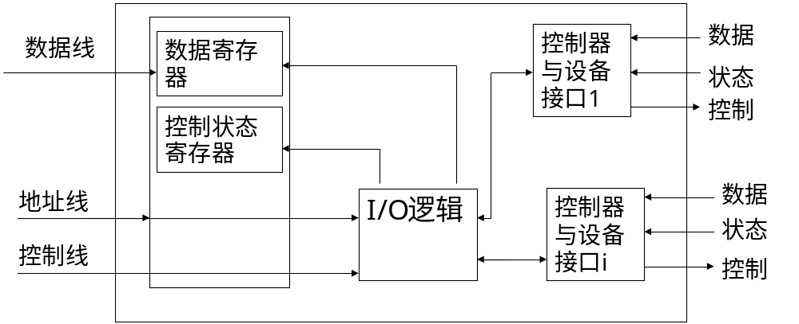
9.1 I/O系统带的组成
9.1.3 设备控制器
I/O逻辑

Slide 9
9.1 I/O系统带的组成
9.1.4 I/O通道
I/O通道是一种特殊的处理机，它具有执行I/O指令的
能力，并通过执行通道程序来控制I/O操作。简单说，通
道是大型主机系统中专门用于I/O的专用计算机。

Slide 10
9.2 I/O控制方式
I/O控制的发展
程序I/O方式；
↓
中断驱动方式；
↓
DMA控制器，使传输以字节为单位变成以数据块为单位。
↓
通道。使I/O的组织和数据的传送，都能独立进行，无
需CPU干预。

Slide 11
9.2 I/O控制方式
9.2.1 轮询控制方式
主机在试图发送I/O控制命令之前先反复检测设备控制
器状态寄存器的忙/闲标志位，若设备忙，则主机继续检
测该标志位，直到该标志位为“空闲”，然后发送I/O指
令。

Slide 12
9.2 I/O控制方式
9.2.2 中断控制方式
进程执行 ↓
… I/O完毕CPU收到中断，处理中断将数据接收
发I/O请求 ↓ ↓
转入睡眠（阻塞） 使发出I/O请求的进程就绪
↓ ↓
CPU调度新的进程来投入运行 调度一个进程执行
…

Slide 13
9.2 I/O控制方式
9.2.2 中断控制方式
与轮询控制方式相比，中断驱动I/O控制方式可以极大地
提高cpu的利用率。

Slide 14
9.2 I/O控制方式
9.2.3 DMA控制方式
(1)DMA控制器的组成
①命令/状态寄存器
②内存地址寄存器MAR
③数据寄存器DR
④数据计数器DC

Slide 15
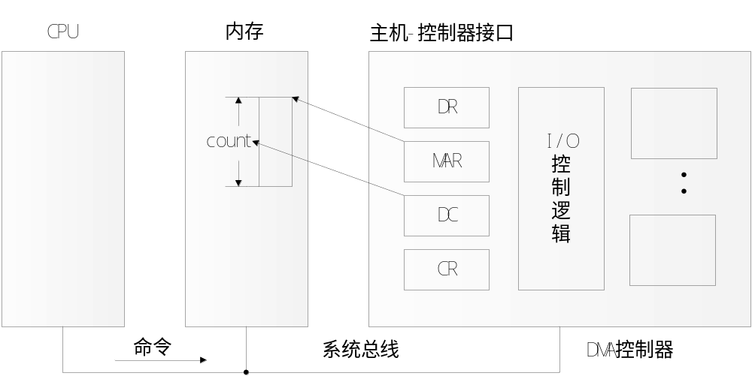

Slide 16
9.2 I/O控制方式
9.2.3 DMA控制方式
(2)没有使用DMA时磁盘读数的过程
①首先控制器从设备完整地读出一
块数据放入数据寄存器中。
②计算该块数据的检验和以保证读取正确。
③控制器发中断信号，CPU开始从控制
器的设备寄存器中将数据读入内存。
在这种方式下,每传送一个或多个字节,CPU就要处理一次
中断,把数据从控制器的数据缓存送入内存。

Slide 17
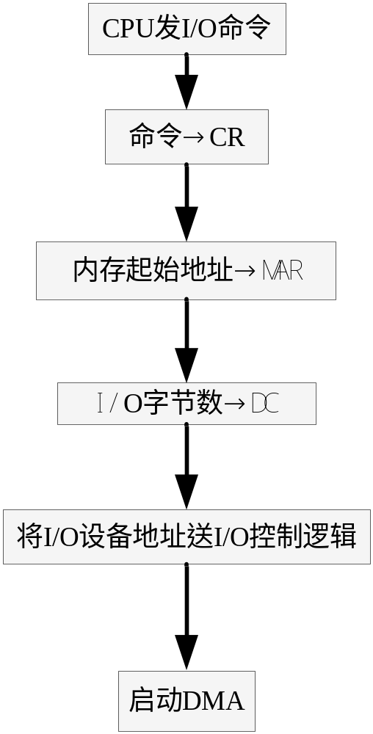
直接存储器访问DMA控制
9.2.3 DMA控制方式

Slide 18
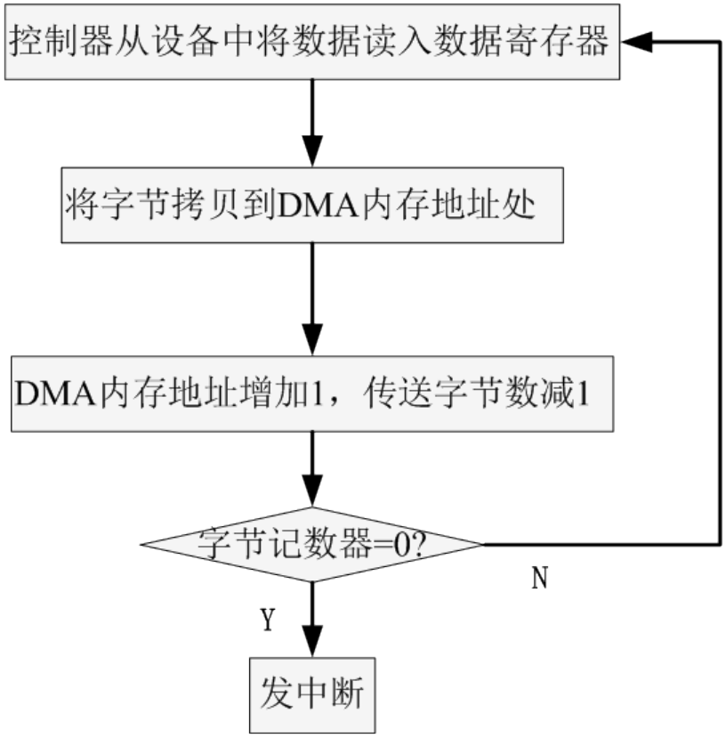
9.2 I/O控制方式
9.2.3 DMA控制方式
(3)DMA控制从磁盘读数的过程

Slide 19
9.3 缓冲管理
9.3.1 缓冲的引入
在数据到达和数据离去的速度不一致的地方都可以引入缓冲。

Slide 20
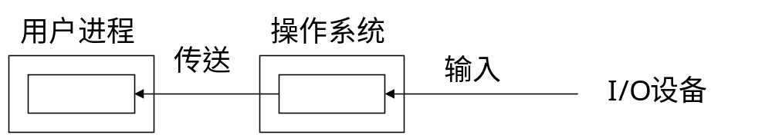
9.3 缓冲管理
9.3.2 单缓冲
(1)单缓冲的工作
(2)使用单缓冲时系统处理数据的效率分析

Slide 21
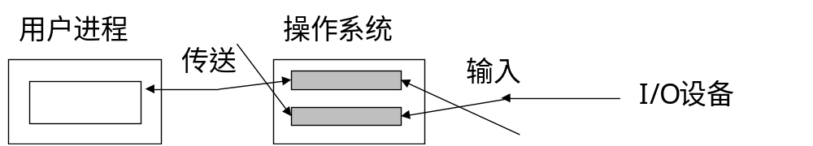
9.3 缓冲管理
9.3.3 双缓冲
(1)双缓冲的工作
(2)双缓冲的优点

Slide 22
9.3 缓冲管理
9.3.4 循环缓冲
(1)引入循环缓冲的理由
(2)循环缓冲的组成
(3)缓冲区的使用
(4)进程同步
用户进程
操作系统
传送
输入
I/O设备

Slide 23
9.3 缓冲管理
9.3.5 缓冲池
(1)缓冲池的组成
(2)Getbuf过程和Putbuf过程
(3)缓冲区的工作方式

Slide 24
9.4 设备分配
9.4.1 设备分配中的数据结构
在进行设备分配时所需的数据结构有：
(1)设备控制表
(2)控制器控制表
(3)通道控制表
(4)系统设备表

Slide 25
9.4 设备分配
9.4.1 设备分配中的数据结构
(1)设备控制表DCT
①设备类型
②设备标识符
③设备状态：等待/不等待，忙 、闲
④指向控制器表的指针
⑤重复执行的次数或时间
⑥设备队列的队首指针

Slide 26
9.4 设备分配
9.4.1 设备分配中的数据结构
(2)控制器控制表COCT
①控制器标示符
②控制器状态
③与控制器相连接的通道表指针
④控制器队列的队首指针
⑤控制器队列的队尾指针

Slide 27
9.4 设备分配
9.4.1 设备分配中的数据结构
(3)通道控制表CHCT
①通道标示符
②通道状态
③与通道连接的控制器表首址
④通道队列的队首指针
⑤通道队列的队尾指针

Slide 28
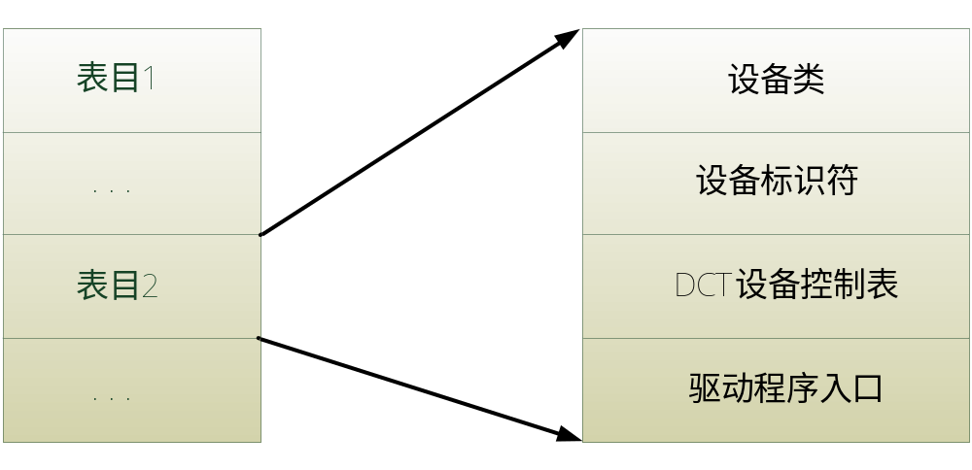
9.4 设备分配
9.4.1 设备分配中的数据结构
(4)系统设备表SDT

Slide 29
9.4 设备分配
9.4.2 设备分配时应考虑的若干因素
(1)设备的固有属性
①独占设备
②共享设备
③虚拟设备

Slide 30
9.4 设备分配
9.4.2 设备分配时应考虑的若干因素
(2)设备分配算法
①先来先服务
②优先级高者优先
(3)设备分配中的安全性
①安全分配方式
②不安全分配方式

Slide 31
9.4 设备分配
9.4.3 设备独立性
(1)设备独立性的概念
①设备独立性也称设备无关性，其基本含义是：应用程
序独立于具体使用的物理设备
②实现设备独立性后可以带来的好处：设备的使用更方便

Slide 32
9.4 设备分配
9.4.3 设备独立性
(2)实现设备独立性带来的好处
①用户程序与物理的外围设备无关，系统增减或变更外
围设备时不需要修改应用程序。
②易于处理输入输出设备的故障。

Slide 33
逻辑设备名到物理设备名映射实现
1、逻辑设备表：为了实现设备的独立性，系统必须能够将应
用程序中所使用的逻辑设备名映射为物理设备名。为此，
须设置一张逻辑设备表LUT（logical Unit Table)，在该
表的每个表目中包含三项：逻辑设备名、物理设备名、设
备驱动程序的入口地址。
2、LUT的设置问题
LUT的设置可采取两种方式：
①整个系统设置一张LUT;
②为每个用户设置一张LUT。

Slide 34
9.4 设备分配
9.4.4 独占设备的分配程序
对于具有I/O通道的系统，在进程提出I/O请求后，系统的
设备分配程序可按下述步骤依次进行设备分配：
(1)分配设备
(2)分配控制器
(3)分配通道

Slide 35
9.4 设备分配
9.4.5 SPOOLing技术
(1)SPOOLing的概念
在多道程序环境下，利用一道程序来模拟脱机输入时
的外围控制机的功能，把低速I/O设备上的数据传送到高
速磁盘上；再利用另一道程序来模拟脱机输出时外围控
制机的功能，把数据从磁盘传送到低速输出设备上。这
种在联机情况下实现的同时外围操作称为Spooling
(Simultaneous Periheral Operations On-Line)。

Slide 36
9.4 设备分配
9.4.5 SPOOLing技术
(2)SPOOLing系统的组成
①输入井和输出井。
②输入缓冲区和输出缓冲区
③输入进程spi和输出进程spo
④请求I/O队列。

Slide 37
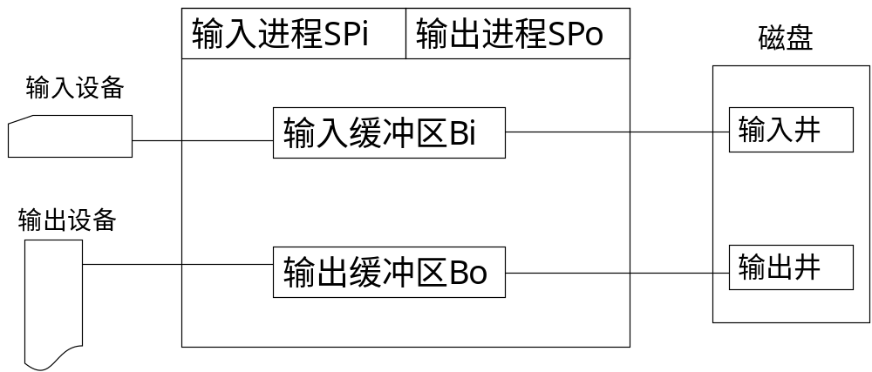
9.4 设备分配
9.4.5 SPOOLing技术
(2)SPOOLing系统的组成

Slide 38
9.4 设备分配
9.4.5 SPOOLing技术
(3)利用SPOOLing技术实现共享打印机
当用户进程提出打印请求时，spooling系统先为用户
做两件事：
第一步：由输出进程在输出井中为之申请一空闲盘块
区，并将要打印的数据送入其中。

Slide 39
9.4 设备分配
9.4.5 SPOOLing技术
(3)利用SPOOLing技术实现共享打印机
第二步：输出进程再为用户申请、并填写一张用户请
求打印表，将该表挂到请求打印队列上。当打印机空闲
时，输出进程完成以下动作。
①从请求打印队列队首取一张请求打印表。
②将打印数据从输出井送打印机缓冲区(输出缓冲区)。
③打印。
④若打印完转第①步，取下一个打印请求表。

Slide 40
9.4 设备分配
9.4.5 SPOOLing技术
(4)SPOOLing的特点
①提高I/O速度
②将独占设备改造为共享设备
③实现了虚拟设备功能

Slide 41
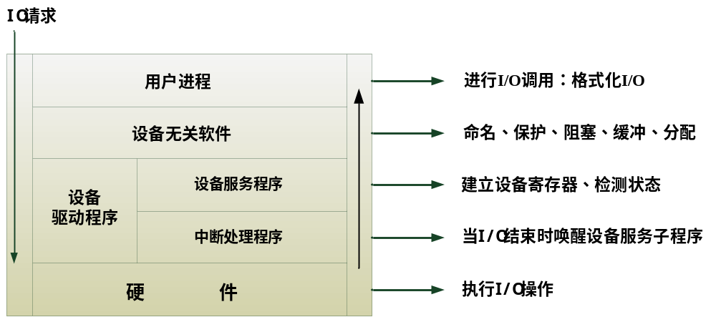
9.5 I/O软件原理
9.5.1 设备管理软件的目标
设备管理软件的层次结构：

Slide 42
9.5 I/O软件原理
9.5.2 中断处理程序
I/O中断处理程序的作用是将发出I/O请求而被阻塞的进
程唤醒。用户进程在发出I/O请求后，由于等待I/O而被阻
塞。CPU转去执行其它任务，当I/O任务完成，控制器向CPU
发中断请求信号，CPU转去执行中断处理程序，由中断处理
程序唤醒被阻塞的设备用户进程。

Slide 43
9.5 I/O软件原理
9.5.3 设备驱动程序
(1)设备驱动程序概念
设备驱动程序是I/O进程与设备控制器之间的通信程序。
其主要任务是接收上层软件发来的抽象要求，再把它转换
成具体要求后发送给设备控制器，启动设备去执行。此外，
它也将由设备控制器发来的信号传送给上层软件。设备驱
动程序中包括了所有与设备相关的代码,是数据结构与函
数的集合。每个设备驱动程序只处理一种设备，或者一类
紧密相关的设备。只有驱动程序才知道某类设备控制器有
多少个寄存器及它们的用途。设备驱动程序的工作过程：

Slide 44
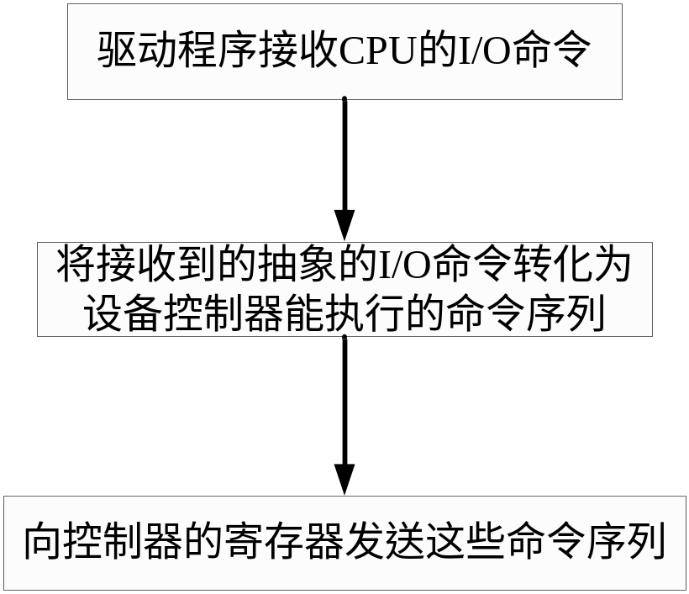
9.5 I/O软件原理
9.5.3 设备驱动程序
(2)工作流程

Slide 45
9.5 I/O软件原理
9.5.3 设备驱动程序
(3)磁盘驱动程序
当有一个读第N块磁盘的请求时，磁盘驱动程序要完成
以下的工作：
①计算出所请求块的物理地址。
②检查驱动器电机是否在运转。
③检查磁头臂是否定位在正确的柱面。
④确定需要哪些控制器命令及命令的执行次序。
⑤向设备控制器的设备控制寄存器中写入命令。
⑥阻塞等待，I/O完成后向上层软件传送数据。

Slide 46
9.5 I/O软件原理
9.5.4 与硬件无关的I/O软件
设备无关I/O软件的功能：
①设备命名：将设备名映射到相应的驱动程序
②设备保护：为设备设置合理的访问权限
③提供一个独立于设备的块大小
④块设备和字符设备都需要缓冲技术
⑤块设备的存储分配
⑥分配和释放独立设备
⑦错误处理

Slide 47
9.6 磁盘管理
9.6.1 磁盘结构
(1)磁盘的数据组织和格式
物理结构
扇区，盘面，柱面
逻辑结构
逻辑块

Slide 48
9.6 磁盘管理
9.6.1 磁盘结构
(2)磁盘的类型
①固定头磁盘
②移动头磁盘

Slide 49
9.6 磁盘管理
9.6.1 磁盘结构
(3)磁盘访问时间
①寻道时间Ts
②旋转延迟时间Tr
③传输时间Tt
Notes:
这里看出：不了解硬件就无法根据硬件特点，通过适当的算法在软件层提高性能。

Slide 50
9.6 磁盘管理
9.6.2 磁盘调度
磁盘调度算法用来从磁盘请求队列中选择一个当前访问
磁盘的任务。
(1) FCFS调度
(2) SSTF调度
(3) SCAN
(4) C-SCAN
(5) NStepSCAN和FSCAN算法

Slide 51
9.6 磁盘管理
9.6.3提高磁盘I/O速度的方法
（1）提前读
（2）延迟写
（3）优化物理块的布局
（4）虚拟磁盘
（5）磁盘高速缓存

Slide 52
作业
1、说明设备控制器的结构和功能
2、说明DMA控制器的结构和控制方式
3、什么是设备驱动程序？
4、设备管理软件的构成是怎样的？
5、什么是spooling 系统？说明spooling系统的构成
6、什么是设备的独立性？
7、有哪些技术可以提高磁盘的访问速度？

